Slide 1
Допомога при укусах отруйних комах та тварин
Виконала учениця 11-В класу Заровна Тетяна

Slide 2
Найчастіше при укусі комахи спостерігається свербіж, біль, припухлість і почервоніння в місці укусу.
Якщо у потерпілого є алергія на укуси комах, отрута може спровокувати не тільки місцеву, а й загальну реакцію організму: висипання по всьому тілу, погіршення дихання, порушення свідомості. В особливо важких випадках смерть настає через півгодини після укусу. Укус оси або бджоли в язик може спровокувати набряклість мови і глотки і далі задуха. Укуси декількох бджіл або шершнів викликають ниркову недостатність і параліч. Укуси червоних мурашок заподіюють безліч неприємностей потерпілому, так як вони дуже сильно сверблять і до того ж болять.
Найнебезпечнішими є укуси скорпіонів, каракурта, сольпуги, сколопендри, тарантула.

Slide 3
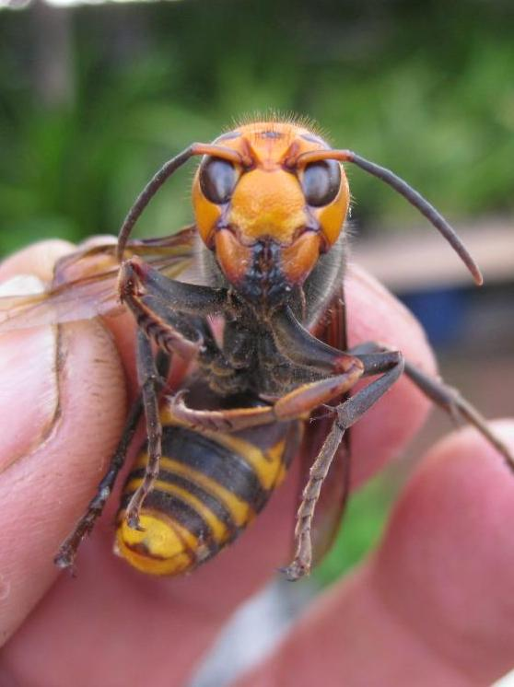
Укуси ос, бджіл джмелів і шершнів
Потрібно негайно витягнути жало і спробувати акуратно видавити з ранки рідину. Для того щоб акуратно видалити мішечок з отрутою, потрібно «зішкребти» його за допомогою будь-якого твердого предмета.
На пошкоджену ділянку необхідно накладати холодні примочки, лід (але не на відкриту шкіру), ще краще - примочки з водного розчину нашатирного спирту 1:5.

Slide 4
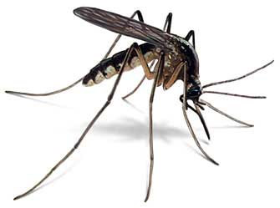
Укуси комарів
Ці комахи можуть бути і по справжньому небезпечними, якщо вони переносять збудника малярії. Для дорослої здорової людини не небезпечні навіть п'ятсот укусів комара. Однак для алергіка і одного може бути достатньо, щоб викликати важку алергічну реакцію і навіть летальний результат.
Що робити після укусу? 1. Зробити міцний розчин харчової соди і періодично обробляти зудить місце. 2. Змащувати укуси спиртовою настоянкою календули, борним спиртом, томатним соком. 3. Зробити холодну примочку. 4. При множинних укусах прийняти антигістамінний засіб. 5. У похідній аптечці або на дачі неодмінно слід тримати антигістамінний препарат, фенистил або фукорцин (знімають свербіж і навіть усувають опіки кропиви).

Slide 5
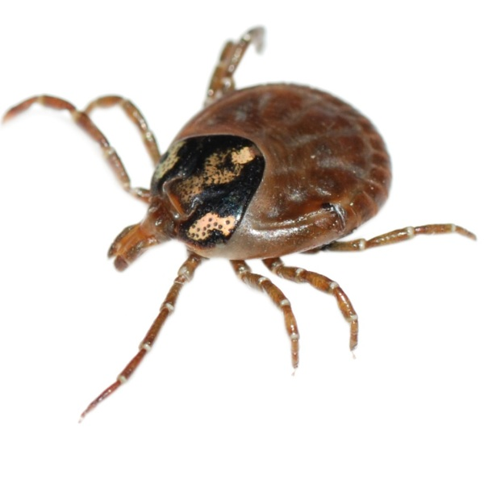
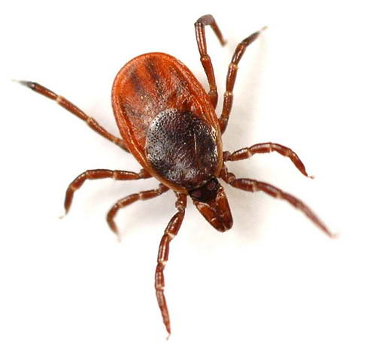
Укус кліща
Що робити якщо він присмоктався? 1. Не слід капати на кліща ніякими маслом та спиртами. У подібній ситуації комаха буде намагатися захищатися, вприскуючи в організм більше отрути. 2. Пінцетом (в крайньому випадку, пальцями) Взяти комаха і викрутити його, як гвинтик. Цей спосіб дає стовідсотковий результат. Тільки не потрібно його тягнути, а саме викручувати. 3. Після видалення комахи потрібно уважно оглянути ранку - чи не залишився в ній хоботок комахи. Після чого обробити спиртовим препаратом. 4. Дати потерпілому антигістамінний засіб. 5. Якщо регіон неблагополучний по енцефаліту, бажано після укусу одразу ж звернутися до поліклініки.

Slide 6
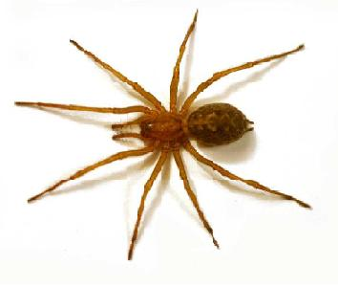
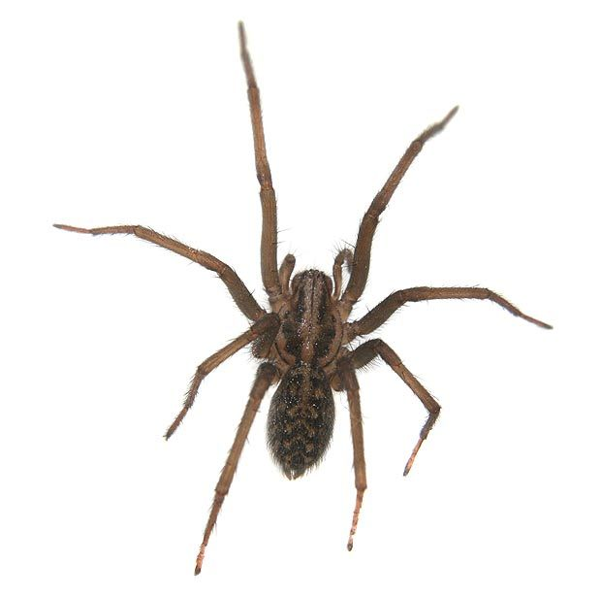
Укуси павуків
Існують дуже отруйні павуки, укуси яких можуть привести до смерті потерпілого. При нападі такого павука людину потрібно негайно відвезти до лікарні. Проте далеко не кожен павук дійсно небезпечний.
Що робити після укусу? 1. Гарненько помити тіло в місці ураження водою і милом. 2. Домогтися нерухомості ураженої кінцівки. Для цього слід накласти шину. При русі кров тече швидше і отрута швидше розійдеться по тілу. 3. Якщо павук вкусив за ногу або руку, можна злегка перетиснути кінцівку трохи вище місця укусу, наклавши своєрідний «джгут». Але занадто сильно пережимати тканини можна. До того ж, таку пов'язку не можна довго тримати на тілі (не довше за години). 4. Зробити холодну примочку на уражене місце. 5. Багато пити, щоб очистити організм від отрут через нирки. 6. Випити аспірин (дорослим) Або парацетамол.

Slide 7
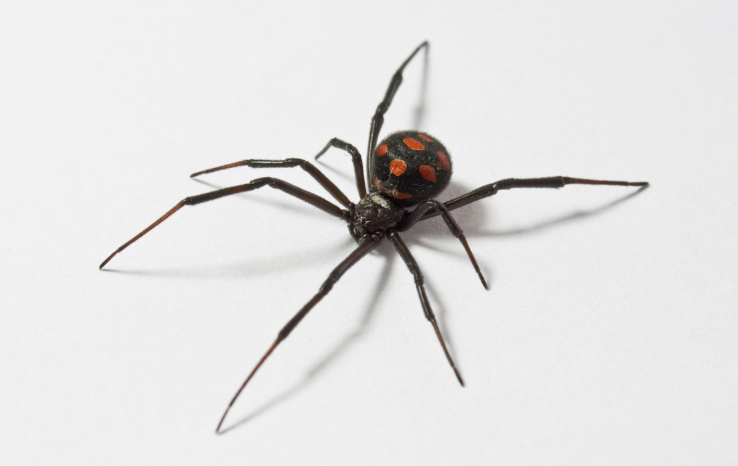
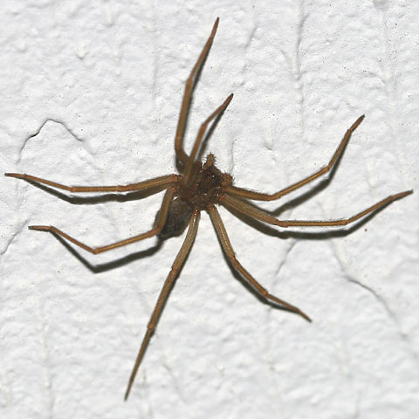
Обов'язково їхати в лікарню якщо: -Постраждалий - дитина,
-Після укусу загальне самопочуття потерпілого значно погіршується,
-Є ймовірність укусу каракуртом або бурим відлюдником. У таких випадках потрібно вводити протиотруту. Якщо немає можливості негайно доставити потерпілого до медичного закладу, потрібно зробити міцний розчин марганцівки, змочити в ньому ганчірочку і накласти примочку на рану. Після чого дати попити 100 мл слабкого розчину марганцівки, укласти, укутати, періодично поїти водою.

Slide 8
Дякую за увагу!

